Slide 1

EU PENÍZE ŠKOLÁM
Operační program Vzdělávání pro konkurenceschopnost

Slide 2

Autor: | Mgr. Romana Parobková
Vzdělávací oblast: | Člověk a jeho svět
Vzdělávací obor: | Člověk a jeho svět
Vyučovací předmět: | Vlastivěda
Ročník: | 5.
Tematická oblast: | Česká republika a sousední státy
Téma hodiny: | Západní Čechy
Označení DUM: | VY_32_INOVACE_15.06.PAR.VL.5
Vytvořeno: | 13. 02. 2013

Slide 3
Západní Čechy

Slide 4
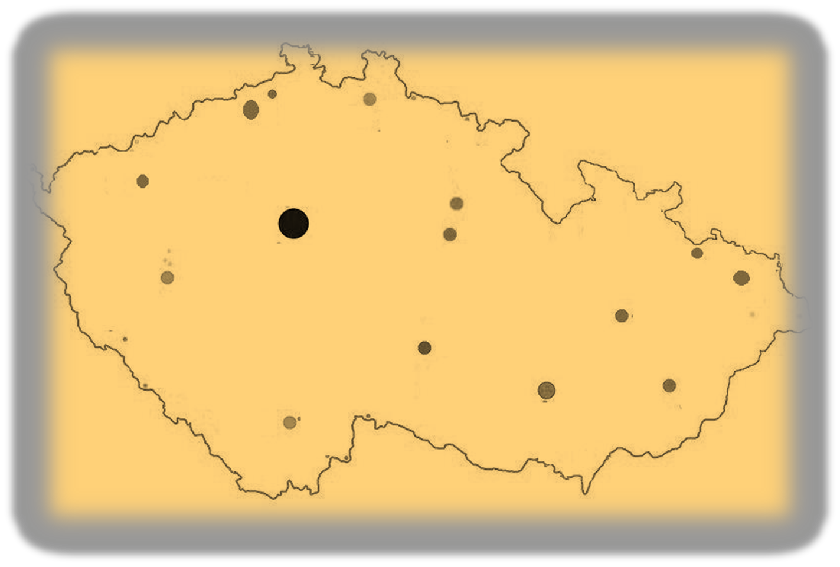
Západní Čechy
[ Obr.1]

Slide 5

Povrch oblasti
Krušné hory
Doupovské hory
Slavkovský les
Český les
[ Obr.2]

Slide 6
Povrch oblasti
Krajinu západních Čech tvoří převážně
pahorkatiny.
nížiny.
Při SZ hranici s Německem se táhne pohoří
Krušné hory.
Český les.
Sopečnou činností vznikl/y
Slavkovský les.
Doupovské hory.
Pozůstatkem sopečné činnosti jsou také
teplé léčivé prameny lázní
Karlovy Vary,
Mariánské lázně,
Františkovy lázně.
KOLONÁDA- cesta lemovaná sloupy k procházkám
VŘÍDLO – teplý minerální pramen
ZŘÍDLO – studený minerální pramen
Notes:
V každé větě žáci vybírají správnou odpověď ze žlutých políček. Správná odpověď se zabarví zeleně, chybná červeně.
Pod obrázky se skrývají vysvětlené pojmy – kolonáda, vřídlo, zřídlo

Slide 7
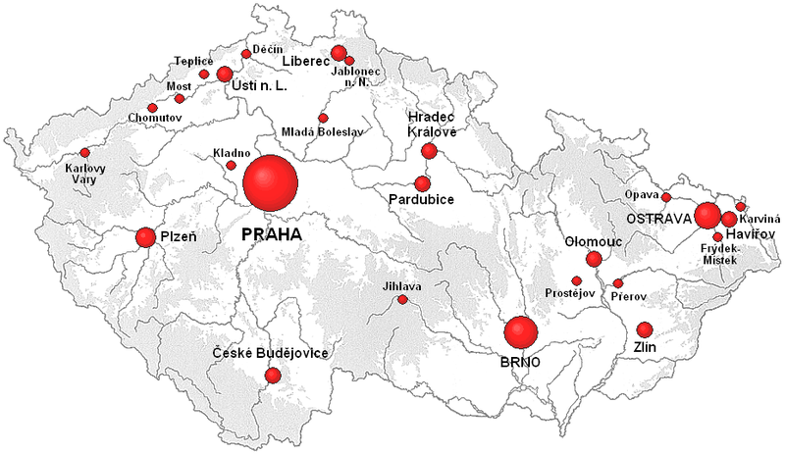
Vodstvo – vyber si řeku a pojmenuj ji
[ Obr.3]
Notes:
Práce s mapou, řeka je značení od pramene (od hranic) k ústí.
Ohře, Teplá, Mže, Radbuza, Úhlava, Úslava, Berounka.

Slide 8
Vodstvo – vyhledej názvy řek, jedna z nich tam nepatří, poznáš
která?
O Ř
E H
H
V A L
Ú A
V
S A Ú L A
L P T
E Á
B
U A R Z
A D
O
E K B U R
A N
T
V A L
V A
Notes:
Řešení: Úhlava, Ohře, Úslava, Teplá, Radbuza, Vltava, Berounka
Vltava – nepatří do západních Čech

Slide 9

Města
4
1
3
2
[ Obr.4]
Notes:
Práce s mapou, při kliknutí na očíslované kolečko se zobrazí nápověda k hledanému městu.

Slide 10

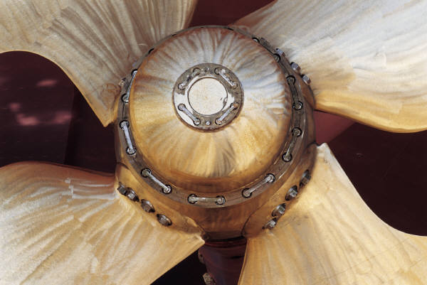
světově proslulá značka piva Prazdroj, kaolin (keramika), strojírenská výroba – lodní šrouby, el. lokomotivy, turbíny
Plzeň
Notes:
Správná opověď se odkryje v oranžovém obdélníku. ( Plzeň)

Slide 11
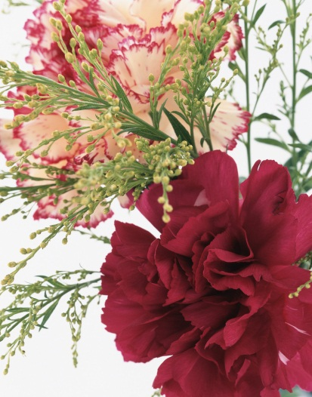
pěstování karafiátů
Klatovy
Notes:
Správná opověď se odkryje v oranžovém obdélníku.

Slide 12
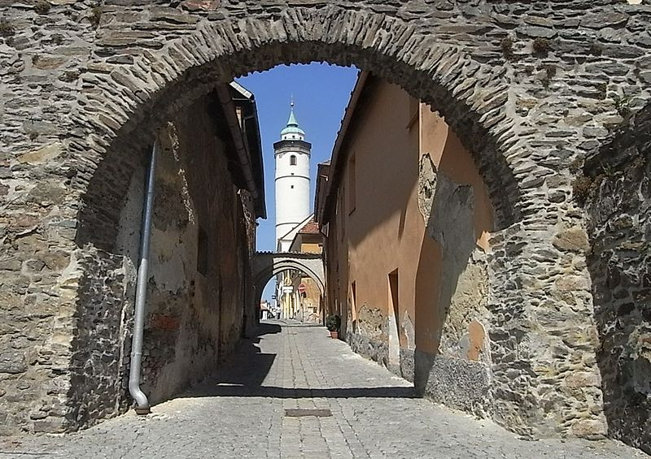
leží na úpatí Českého lesa, je střediskem Chodska
Domažlice
[Obr.5]
Notes:
Správná opověď se odkryje v oranžovém obdélníku.

Slide 13
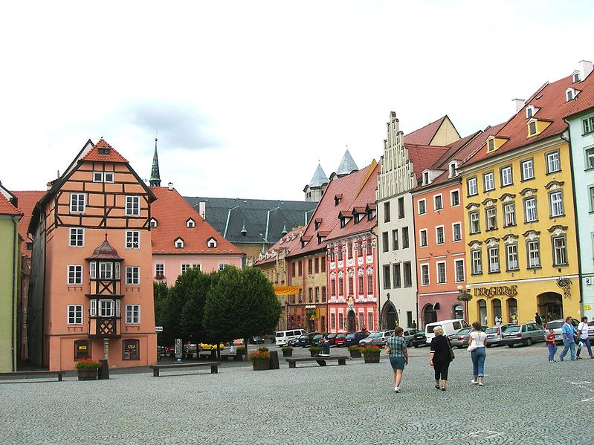
naše nejzápadnější větší město, má středověké náměstí se zachovalými domy
[Obr.6]
Cheb
Notes:
Správná opověď se odkryje v oranžovém obdélníku.

Slide 14
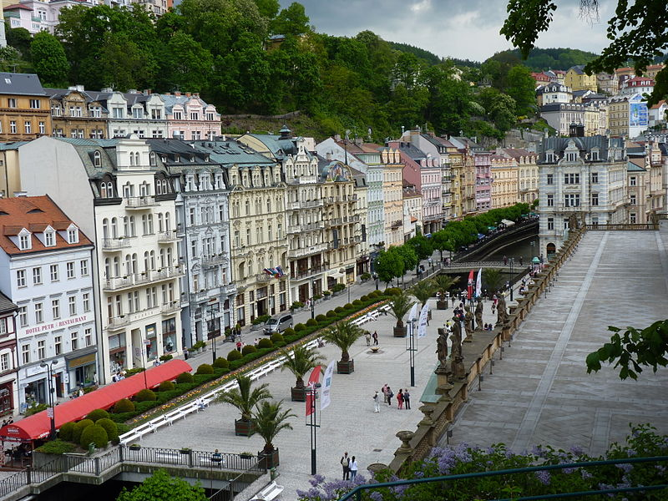
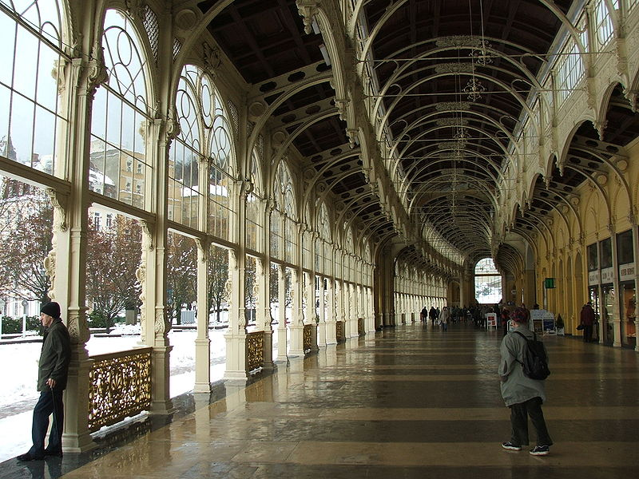
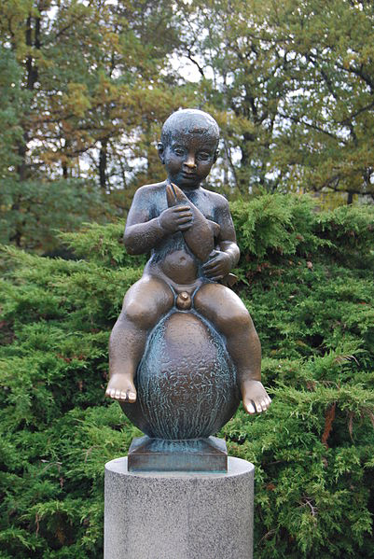
Lázeňská města
Karlovy Vary
Mariánské Lázně
[Obr.7]
[Obr.8]
Františkovy Lázně
[Obr.9]

Slide 15
Karlovy Vary - okolí
světoznámé sklo
výroba porcelánu
lázeňské oplatky
textilní průmysl
Bylinný likér -Becherovka
Notes:
Podle obrázku doplň, co se v okolí tohoto města vyrábí. S kliknutím se zobrazují odpovědi.

Slide 16
Průmysl
hlavní surovinou je hnědé
(Chebská a Sokolovská pánev)
slouží k výrobě
V ZČ se nachází naleziště KAOLINU, který se používá k výrobě
Notes:
Doplň slova místo obrázků: ………….uhlí, hnědé uhlí ………….elektřiny, …………porcelánu (keramiky)

Slide 17
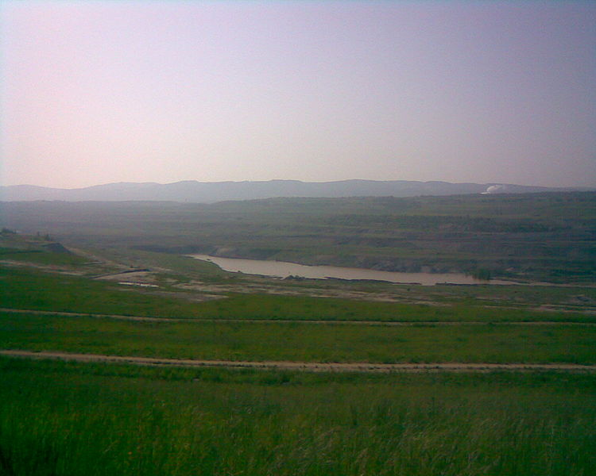
Pánev = sníženina pojmenovaná podle největšího města, které se na jejím území nachází (Cheb – Chebská pánev,
Sokolov – Sokolovská pánev)
[Obr.10]

Slide 18
Chodské nářečí
(ČÍSLOVKA, SLOVESO, PŘÍSLOVCE)
ÍČKO
POVÍDÁ
DROBET
MUSÍ
BUL
TROCHU, MÁLO
POUDÁ
PRÁVĚ, TEĎ, NYNÍ
MUŠÍ
BYL
Notes:
Hádej, co znamenají tato slova v chodském nářečí? (hádaná slova jsou číslovky, slovesa, příslovce). Postupným kliknutím se zobrazí nápověda. Správné odpovědi mají stejnou barvu.

Slide 19

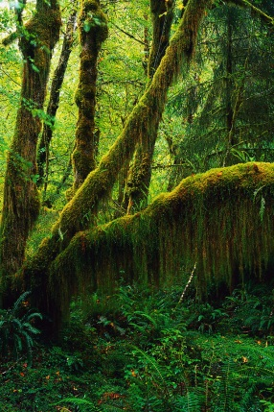
Zajímavosti
V Jáchymově se těžilo stříbro, ze kterého se v mincovně razily mince zvané TOLARY.( Podle nich byla nazvaná americká měna DOLAR.)
SOOS ( z něm. slova Moos – mech). Rašeliniště nedaleko Františkových Lázní s vývěrem minerálních vod, které připomínají barevné květy (pozůstatek sopečné činnosti).

Slide 20
Seznam použité literatury a pramenů:
CHALUPA, P. a kol. VLASTIVĚDA pro 5. ročník - Putování po České republice. Všeň : nakladatelství ALTER, 1996. ISBN 80-85775-56-5. s. 28-32.
CHALUPA, P.; ŠTIKOVÁ, V. VLASTIVĚDA 5 – ČESKÁ REPUBLIKA JAKO SOUČÁST EVROPY, učebnice pro 5. ročník základní školy. Brno : nakladatelství NOVÁ ŠKOLA, s.r.o., 2004. ISBN 80-7289-059-X. s. 14-17.
Použité zdroje:
Nečíslovaný obrazový materiál je použit z galerie obrázků a klipartů Microsoft Office.

Slide 21
Strana 4,5,9
[OBR.1,2,4][cit.2012-12-27]. Dostupný pod licencí Creative Commons na WWW:<http://commons.wikimedia.org/wiki/File:Map_of_all_Czech_towns_and_cities2.jpg?uselang=cs>.
Strana 7
[OBR.3][cit.2013-01-21]. Dostupný pod licencí Creative Commons na WWW:<http://commons.wikimedia.org/wiki/File:Mapa_m%C4%9Bst_%C4%8CR.PNG?uselang=cs>.
Strana 12
[OBR.5][cit.2013-02-12]. Dostupný pod licencí Creative Commons na WWW:<http://commons.wikimedia.org/wiki/File:Doma%C5%BElice,_Bransk%C3%A1.jpeg>.
Strana 13
[OBR.6][cit.2013-02-12]. Dostupný pod licencí Creative Commons na WWW:<http://commons.wikimedia.org/wiki/File:Cheb_n%C3%A1m_ke_kostelu_DSCN1455.JPG>.

Slide 22
Strana 14
[OBR.7][cit.2013-02-12]. Dostupný pod licencí Creative Commons na
WWW:<http://commons.wikimedia.org/wiki/File:F%C3%A1jl_Karlovy_Vary.jpg>.
Strana 14
[OBR.8][cit.2013-02-12]. Dostupný pod licencí Creative Commons na WWW:<http://commons.wikimedia.org/wiki/File:Colonnade_Marianske_Lazne_4900.JPG>.
Strana 14
[OBR.9][cit.2013-02-12]. Dostupný pod licencí Creative Commons na
WWW:<http://commons.wikimedia.org/wiki/File:Franti%C5%A1kovy_L%C3%A1zn%C4%9B_1_149_(15).jpg>.
Strana 17
[OBR.10][cit.2013-02-12]. Dostupný pod licencí Creative Commons na WWW:<http://cs.wikipedia.org/wiki/Soubor:Medard_6.08.jpg>.

